Slide 1
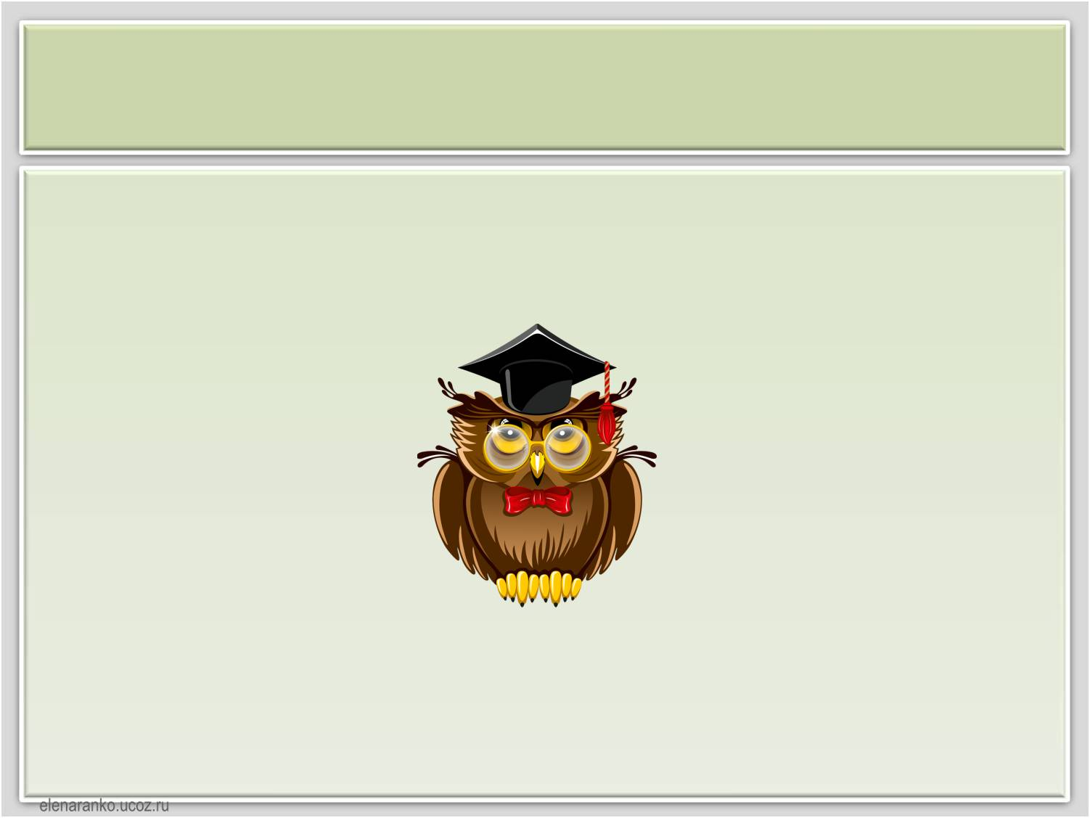
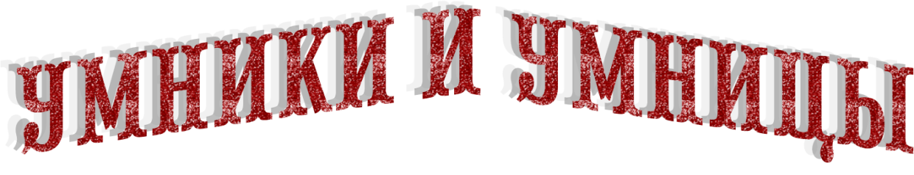

Коренное население югры

Slide 2
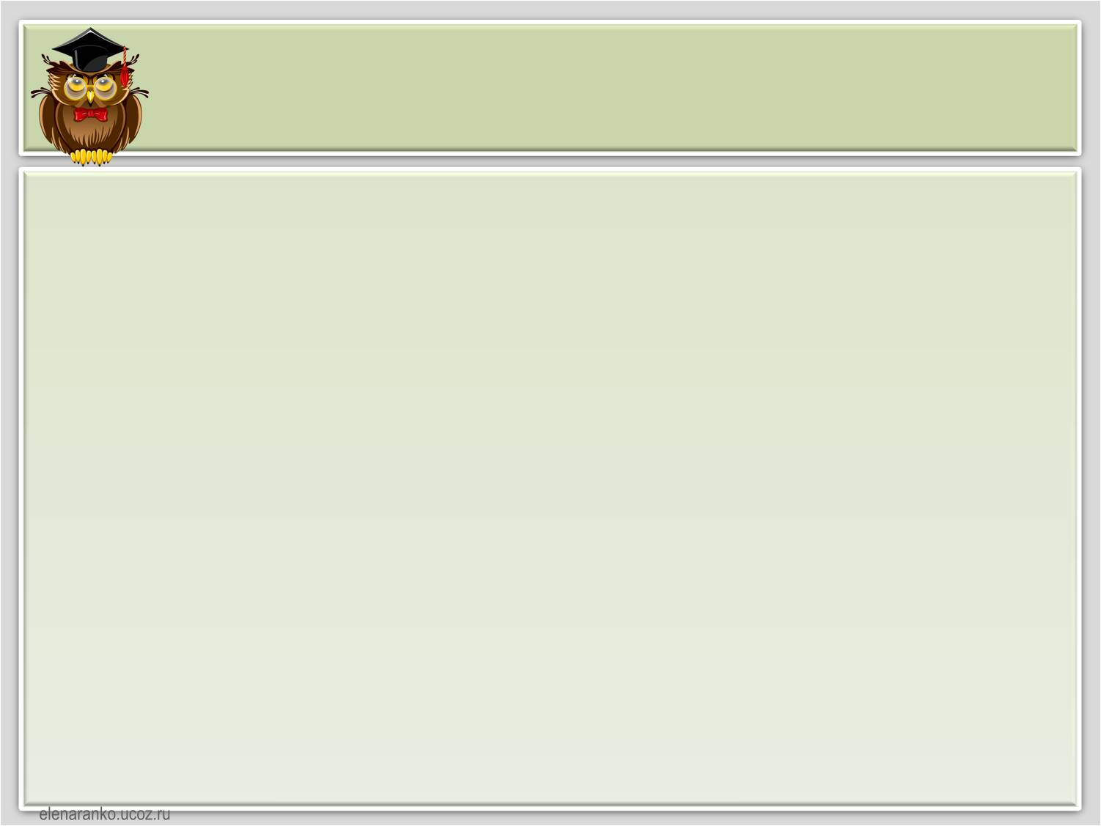


1
2
3
4
5
6

Slide 3
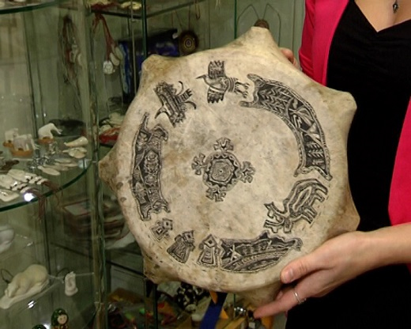
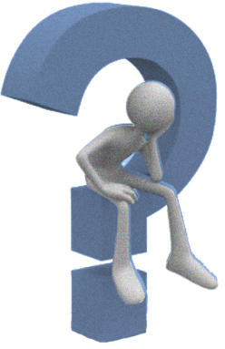

1
Угадай, что это?
Бубен

Slide 4
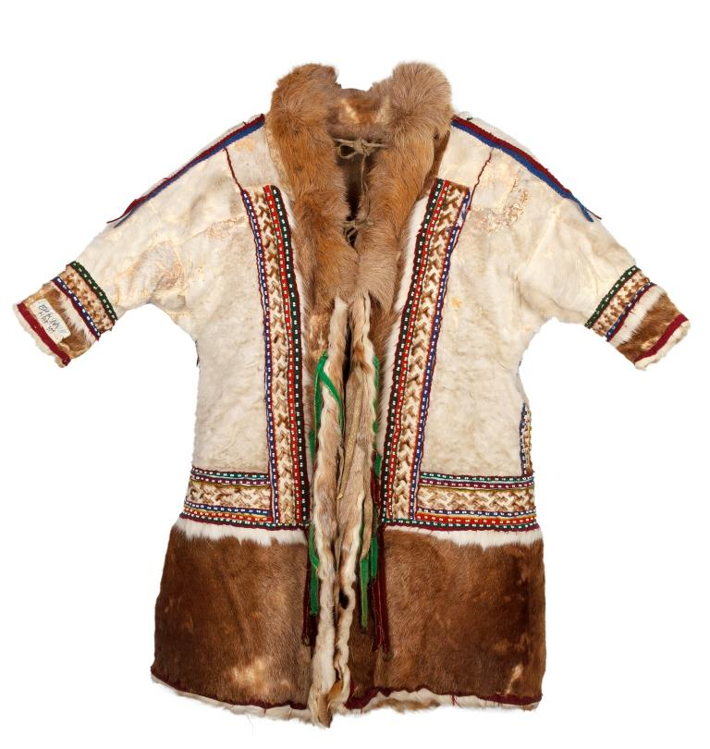
Как называется одежда хантов и манси?
2
Малица

Slide 5
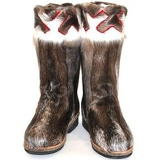
3
Как называется обувь хантов?
Унты

Slide 6

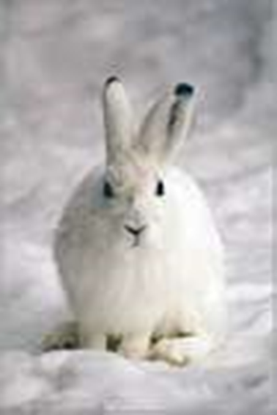
4
Как называется орнамент?
Заячьи уши

Slide 7

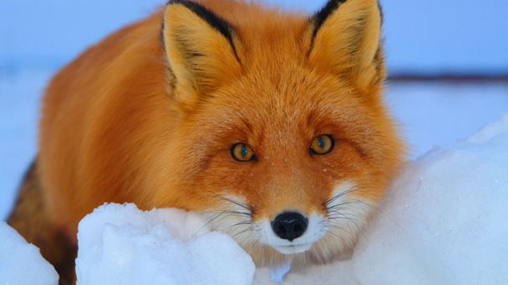
5
Как называется орнамент?
Висячие уши молодой лисы

Slide 8

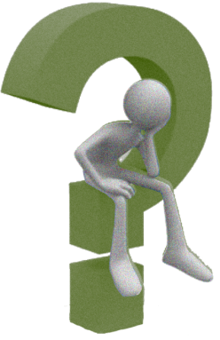
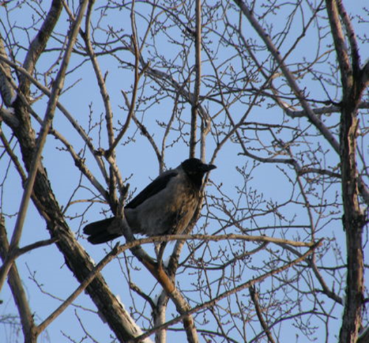

10
Как называется орнамент?
Вороны над болотом

